Slide 1
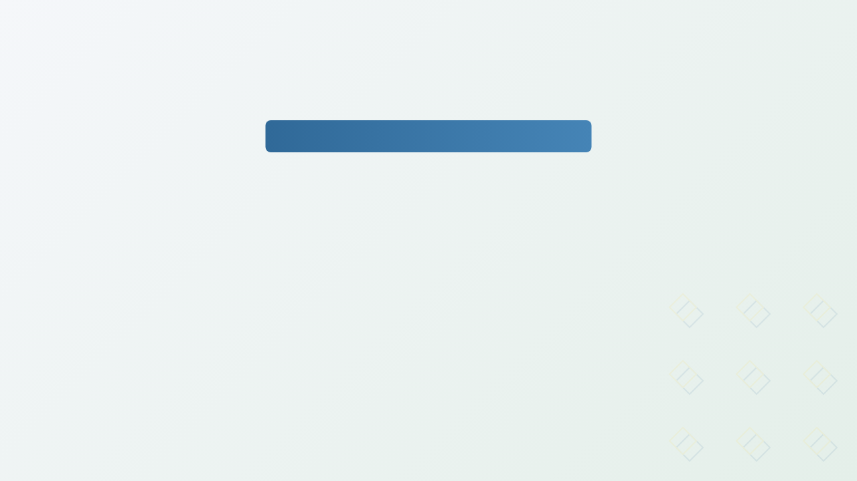



Aula 4
Curso de Desenvolvimento em Python
Laços de Repetição e Entrada/Saída de Dados
Curso de Desenvolvimento em Python

Slide 2





Objetivos da Aula
Compreender o conceito de laço de repetição
Entender como executar blocos de código múltiplas vezes de forma eficiente
Utilizar as estruturas
while
e
for
Aprender a sintaxe e aplicação de cada tipo de laço de repetição
Utilizar
input()
e
print()
para interação
Dominar a entrada e saída de dados para comunicação com o usuário
Aplicar formatação de strings
Apresentar resultados de forma clara e personalizada

Slide 3




O que é Repetição?
Tipos de Laços em Python
while
Executa enquanto uma condição for verdadeira
Laços de Repetição
for
Permitem executar um bloco de código múltiplas vezes, sem precisar reescrever o mesmo código.
Itera sobre uma sequência de elementos
Reduzem a repetição manual e tornam o código mais eficiente e legível.
Sem repetição:
print("Olá, 1")
print("Olá, 2")
print("Olá, 3")
print("Olá, 4")
print("Olá, 5")
Com repetição:
for i in range(1, 6):
print(f"Olá, {i}")

Slide 4

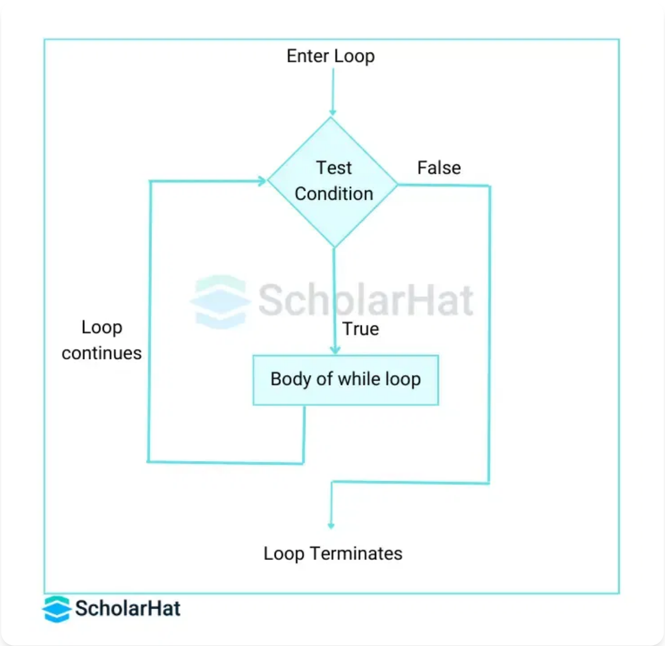

Estrutura
while
Sintaxe
Fluxograma
contador
=
0
while
contador <
5
:
print
(
"Contador:"
, contador)
contador +=
1
Resultado
Contador: 0
Contador: 1
Contador: 2
Contador: 3
Contador: 4
Funcionamento:
Verifica a condição
O laço
while
executa enquanto a condição for verdadeira.
Se verdadeira, executa o bloco de código
Retorna ao passo 1
Se falsa, sai do laço e continua o programa

Slide 5






Cuidados com
While
Sempre garanta uma condição de saída
Loop Infinito ❌
A condição do while edeve eventualmente se tornar falsa, caso contrário, o laço será infinito.
contador
=
0
while
contador <
5
:
Atualize a variável de controle
print
(
"Contador:"
, contador)
Certifique-se de que a variável usada na condição seja atualizada dentro do laço.
# Esqueceu de incrementar o contador!
# contador += 1
Teste a condição antes
Verifique se a condição inicial faz sentido antes de entrar no laço.
Loop Correto ✅
contador
=
0
Loops infinitos podem travar seu programa!
while
contador <
5
:
print
(
"Contador:"
, contador)
contador +=
1
A variável
é incrementada a cada iteração, garantindo que o loop termine.
contador

Slide 6

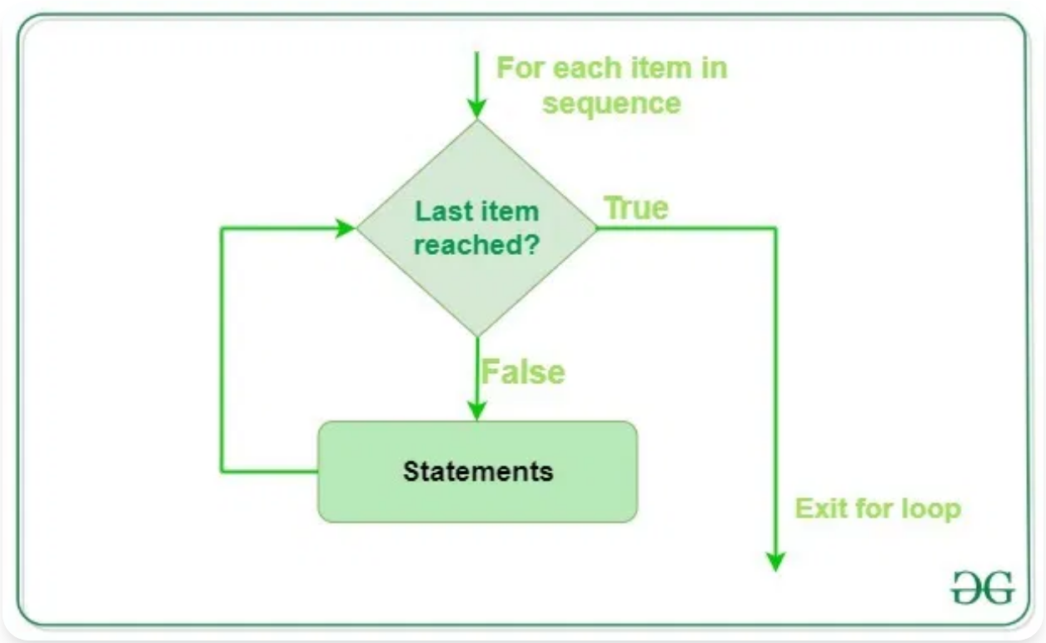
Estrutura
for
com range()
Sintaxe
Função range()
for
i
in
range
(
5
):
range(stop)
print
(
"i:"
, i)
Gera números de 0 até stop-1
range(5) → [0, 1, 2, 3, 4]
Resultado
i: 0
range(start, stop)
i: 1
i: 2
Gera números de start até stop-1
i: 3
range(2, 6) → [2, 3, 4, 5]
i: 4
range(start, stop, step)
O laço
itera sobre cada elemento da sequência gerada por
for
.
Gera números de start até stop-1, pulando de step em step
range()
range(1, 10, 2) → [1, 3, 5, 7, 9]

Slide 7

for com listas
Sintaxe
Outros exemplos
Iterando sobre uma string:
nomes
= [
"Ana"
,
"Bruno"
,
"Carlos"
]
for
nome
in
nomes:
for
letra
in
"Python"
:
print
(
"Olá,"
, nome)
print
(letra)
Resultado
P
y
Olá, Ana
t
Olá, Bruno
h
Olá, Carlos
o
n
Com enumerate() para obter índice:
O laço
for
pode iterar sobre qualquer sequência, como listas, strings, tuplas e dicionários.
frutas
= [
"maçã"
,
"banana"
,
"laranja"
]
for
i, fruta
in
enumerate
(frutas):
print
(i,
"-"
, fruta)
0 - maçã
1 - banana
2 - laranja

Slide 8





Controle de fluxo -
break
e
continue
break
continue
Interrompe completamente o laço e continua a execução após o bloco.
Pula para a próxima iteração do laço, ignorando o código restante na iteração atual.
for
i
in
range
(
10
):
for
i
in
range
(
10
):
if
i ==
5
:
if
i %
2
==
0
:
break
continue
print
(i)
print
(i)
Resultado:
Resultado:
0
1
1
3
2
5
3
7
4
9
O loop para completamente quando i = 5
Apenas números ímpares são impressos, os pares são pulados

Slide 9



Entrada de Dados -
input()
Terminal
Função input()
$
python cadastro.py
Permite que o usuário digite valores durante a execução do programa.
Digite seu nome:
Maria
Digite sua idade:
25
Digite sua altura:
1.65
----- Dados do Cadastro -----
nome
=
input
(
"Digite seu nome: "
)
Nome: Maria
Idade: 25 anos
idade
=
input
(
"Digite sua idade: "
)
Altura: 1.65 metros
----------------------------
input()
sempre retorna uma string!
Código do exemplo:
nome
=
input
(
"Digite seu nome: "
)
Conversão de tipos:
idade
=
int
(
input
(
"Digite sua idade: "
))
altura
=
float
(
input
("Digite sua altura: “))
idade
=
int
(
input
(
"Digite sua idade: "
))
("Digite sua altura: “))
altura
=
float
(
input
print
(
"----- Dados do Cadastro -----"
)
print
(
"Nome:"
, nome)
print
(
"Idade:"
, idade,
"anos"
)
print
(
"Altura:"
, altura,
"metros"
)
print
(
"----------------------------"
)

Slide 10


Saída de Dados -
print()
Terminal
Função print()
>>> nome = "Maria"
Exibe informações para o usuário no console.
>>> idade = 25
>>> print("Seu nome é", nome)
Seu nome é Maria
nome
=
"Maria"
>>> print(f"Você tem {idade} anos.")
Você tem 25 anos.
idade
=
25
>>> print("Nome:", nome, "Idade:", idade)
# Formas de usar print()
Nome: Maria Idade: 25
>>> print("Python", "é", "incrível", sep="-")
print
(
"Seu nome é"
, nome)
Python-é-incrível
>>> print("Olá", end=" ")
print
(f
"Você tem {idade} anos."
)
>>> print("Mundo!")
Olá Mundo!
Exemplos práticos:
Parâmetros úteis:
sep
# Exibindo múltiplos valores
Define o separador entre os argumentos (padrão é espaço):
print
(
"Soma:"
,
10
+
5
)
print
(
"Python"
,
"é"
,
"incrível"
, sep=
"-"
)
# Exibindo variáveis com texto
produto
=
"Notebook"
Python-é-incrível
preco
=
3500
print
(
"O"
, produto,
"custa R$"
, preco)
end
Define o caractere final (padrão é nova linha \n):
Soma: 15
print
(
"Olá"
, end=
" "
)
O Notebook custa R$ 3500
print
(
"Mundo!"
)
Olá Mundo!

Slide 11





Formatação de Strings
f-strings (Python 3.6+)
Método .format()
Forma moderna e recomendada de formatar strings.
nome
=
"João"
nome
=
"Maria"
idade
=
30
idade
=
25
print ( "{} tem {} anos.".format(nome, idade))
print
(f
"{nome} tem {idade} anos."
)
João tem 30 anos.
Maria tem 25 anos.
Com posições:
Formatação avançada:
"{1} tem {0} anos.".format(idade, nome))
print
(
pi
=
3.14159
print
(f
"Pi com 2 casas: {pi:.2f}"
)
João tem 30 anos.
Pi com 2 casas: 3.14
Operador % (legado)
nome
=
"Ana"
idade
=
22
print
(
"%s tem %d anos."
% (nome, idade))
Ana tem 22 anos.
Método antigo, prefira usar f-strings.

Slide 12





Exercício - Resumo do Usuário
Descrição
Solução:
Crie um programa que:
# Coletando dados do usuário
1. Solicita nome, idade, cidade e profissão do usuário.
nome
=
input
(
"Digite seu nome: "
)
idade
=
int
(
input
(
"Digite sua idade: "
))
2. Imprime um resumo formatado com essas informações.
cidade
=
input
(
"Digite sua cidade: "
)
profissao
=
input
(
"Digite sua profissão: "
Use f-strings para formatar a saída de forma elegante!
)
# Imprimindo o resumo formatado
print
(f
"{nome}, {idade} anos, mora em {cidade} e trabalha como {profissao}."
)
Dicas:
Lembre-se de converter a idade para inteiro.
Use mensagens claras nos prompts de input.
Teste seu código com diferentes entradas.
Terminal
$ python resumo_usuario.py
Digite seu nome: Carlos
Digite sua idade: 28
Digite sua cidade: São Paulo
Digite sua profissão: Engenheiro
Carlos, 28 anos, mora em São Paulo e trabalha como Engenheiro.
Experimente adicionar mais informações e personalizar a formatação!

Slide 13




Dinâmica Colaborativa - Entrevistas em Pares
Descrição da Atividade
Exemplo de Código:
Em duplas, os alunos devem entrevistar uns aos outros e depois apresentar o colega para a turma.
# Dados coletados na entrevista
nome_colega
=
"Pedro"
1. Forme duplas com seus colegas.
idade_colega
=
23
cidade_colega
=
"Rio de Janeiro"
2. Entreviste seu colega usando as perguntas do exercício anterior (nome, idade, cidade e profissão).
profissao_colega
=
"Designer"
hobby_colega
# Pergunta extra
=
"fotografia"
3. Anote as respostas para usar no código.
# Apresentação do colega
4. Crie um programa que apresente seu colega usando
print
"Este é {nome_colega}, tem {idade_colega} anos e mora em {cidade_colega}. Trabalha como {profissao_colega} e adora {hobby_colega} nas horas vagas."
(f
.
print()
5. Cada dupla apresenta seus programas para a turma.
)
Esta atividade ajuda a praticar entrada/saída de dados e formatação de strings em um contexto social!
Este é Pedro, tem 23 anos e mora em Rio de Janeiro. Trabalha como Designer e adora fotografia nas horas vagas.
Sugestões de perguntas extras:
Qual é o seu hobby favorito?
Qual é o seu filme ou série preferido?
Qual lugar você mais gostaria de visitar?
O que você mais gosta em programação?

Slide 14




Prática Supervisionada
Menu de Cadastro Simples
Código:
Vamos criar um programa que:
# Menu de cadastro simples
Solicita nome e idade do usuário
# Entrada de dados
Verifica se o usuário é maior de idade
nome
=
input
(
"Nome: "
)
Exibe uma mensagem personalizada
idade
=
int
(
input
(
"Idade: "
))
Este exercício combina entrada de dados, estruturas condicionais e formatação de strings!
# Verificação com estrutura condicional
if
idade >=
18
:
print
(f
"{nome} é maior de idade."
)
else
:
Instruções para os alunos:
print
(f
"{nome} é menor de idade."
)
Abra o VS Code e crie um novo arquivo Python
Digite o código ao lado
Execute o programa e teste com diferentes entradas
Terminal
Experimente modificar o código para adicionar mais funcionalidades
$ python cadastro_simples.py
Nome: Ana
Idade: 22
Ana é maior de idade.
$ python cadastro_simples.py
Nome: Lucas
Idade: 15
Lucas é menor de idade.
Desafio: Adicione mais perguntas e condições ao programa!

Slide 15



Tarefa Casa
Calculadora de Média
Solução:
Escreva um programa que:
# Calculadora de média
1. Solicita três notas ao usuário.
# Entrada de dados
nota1
=
float
(
input
(
"Digite a primeira nota: "
2. Calcula a média das notas.
))
nota2
"Digite a segunda nota: "
=
float
(
input
(
3. Imprime se o aluno está aprovado (média ≥ 7) ou reprovado.
))
nota3
"Digite a terceira nota: "
=
float
(
input
(
))
Utilize todos os conceitos aprendidos: entrada de dados, estruturas condicionais e formatação de strings!
# Cálculo da média
media
= (nota1 + nota2 + nota3) /
3
# Verificação de aprovação
print
(f
"Média: {media:.1f}"
)
Dicas:
if
media >=
7
:
Lembre-se de converter as notas para float.
print
(
"Situação: APROVADO!"
)
A média é calculada somando as notas e dividindo pelo número de notas.
else
:
Use f-strings para formatar a saída com 1 casa decimal.
print
(
"Situação: REPROVADO."
)
Digite a primeira nota: 7.5
Digite a segunda nota: 8.0
Digite a terceira nota: 6.5
Média: 7.3
Situação: APROVADO!
Desafio extra: Adicione uma categoria "Recuperação" para médias entre 5 e 7!

